Slide 1
ДОГОВІР про Європейський Союз (ст. 13)
Інститути ЄС
Європейський Парламент
Європейська Рада
Рада
Європейська Комісія
Суд Європейського Союзу;
Європейський центральний банк;
Рахункова палата.

Slide 2
 |  |  |  |  |  |  |  |  | Європейська рада 27 голів держав і урядів, Голова ЄР (обирається на 5 років), Голова Комісії - спрямування й регулювання євроінтеграційних процесів - фінанси ЄС - перегляд установчих договорів - членство в ЄС - СЗБП
Комісія ЄC 27 комісарів; 33000 посадових осіб; 56 генеральних директоратів, виконавчих агенств - право законодавчої ініціативи - охорона і реалізація права ЄC - адміністративні функції: керівництво реалізацією спільної політики - розпорядчі функції: управління фінансами ЄC |  |  |  |  |  |  |  | Рада Є С 27 міністрів, 10 рад - координація спільної економічної політики - прийняття нормативно-правових актів визначення і проведення СЗБП -укладає міжнародні договори співробітництво у сфері судочинства, боротьби із злочинністю, координація дій поліції - призначення членів дорадчих і контролюючих органів - керівництво бюджетом ЄС |  |  |  |  |  |  |  |  |  |  |  | Європейський парламент 705 (751 з 2014 р.) обраних депутатів - проведення консультацій - участь в законодавчому процесі - санкція на перегляд установчих договорів - затвердження бюджету ЄС, можливість його відхилення погодження на призначення Комісії ЄС і її Голови політичний контроль
Консультативні комітети |  |  |  |  | Корепер І і ІІ (Комітет постійних представників) Розгляд і за-твердження проектів рішень Ради ЄС |  |  |  |  |  |  | Комітет з політики і безпеки Підготовка і реалізація рішень Ради ЄС у сфері СЗБП |  |  |  | Комітет юстиції і внутрішніх справ Підготовка і реалізація рішень Ради ЄС у сфері внутрішніх справ і судочинства |  |  |  |  |  |  |  | Омбудсмен Контроль за діяльністю адміністративних служб ЄС, розгляд скарг громадян ЄС щодо неналежної діяльності інститутів ЄС
Комітет ре-гіонів 326 члени |  |  | Економічний і соціальний комітет 326 члени
 |  |  |  |  |  | Суд ЄС 27 суддів, 11 генеральних адвокатів - збереження єдиного правопорядку ЄС - можливість інтерпретації права ЄС - арбітраж у розв’язанні спорів між державами-членами й інститутами ЄС, між самими інститутами право вимоги зміни національного законодавства консультативні функції |  |  |  |  |  |  |  |  |  |  |  |  |  |  | Рахункова палата (Палата аудиторів) 27 членів Контроль за надходженням і використанням фінансів ЄС
 |  |  |  |  |  | Суд першої інстанції Трибунал цивільної (1988) 28 суддів служби (2004)

Slide 3
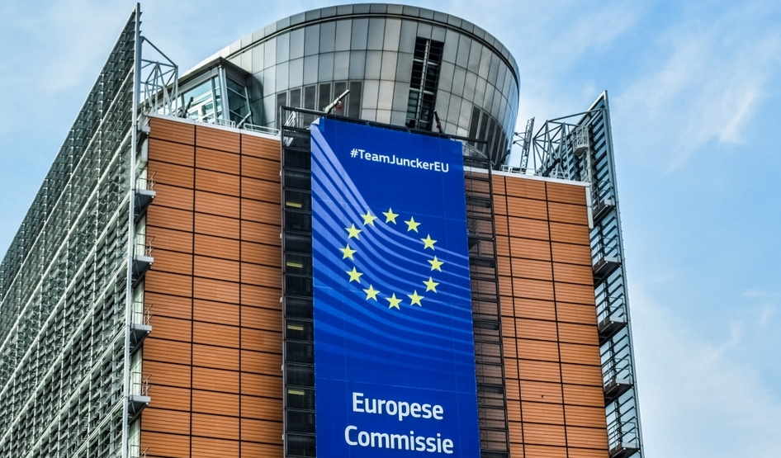
Палац берлемон

Slide 8
Допоміжні інституції єс
Консультативно-дорадчі | Економічний і соціальний комітет (1957, Брюссель) | Комітет регіонів (1994, Брюссель)
Фінансово-інвестиційні | ЄІБ (1958, Люксембург) | ЄЦБ (1998, Франкфурт-на-Майні)
 | Європейська система центральних банків | ЄБРР (1991, Лондон)
контролюючі | Рахункова Палата | Омбудсмен (1992)

Slide 10
Європейський омбудсман уповноважений приймати скарги на незадовільну діяльність всіх інституцій та установ Спільноти, за виключенням Суду ЄС та Суду загальної юрисдикції. Заяву, самостійно або через члена Європарламенту, може подати будь-яка фізична особа — громадянин або резидент Європейського Союзу, а також юридична особа, що має реєстрацію у країнах ЄС.
Вона може бути написана однією з 24 офіційних мов ЄС і подаватися як безпосередньо до офісу омбудсмана, так і надсилатися: листом, факсом або через спеціальну форму на сайті. Крім того, за бажанням скаржника, заява залишається конфіденційною
Посаду обіймає Емілі О'Рейлі від 1 жовтня 2013

Slide 13
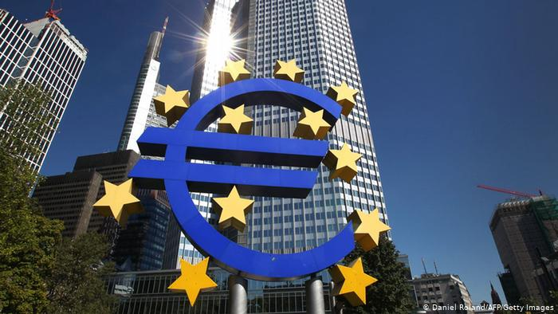

Slide 14
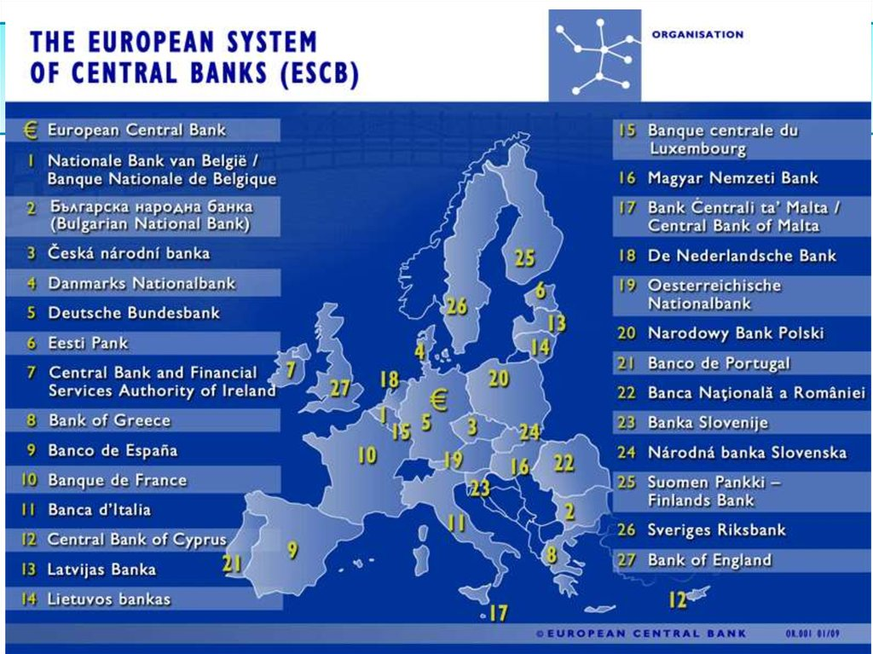

Slide 15
Європейський інвестиційний банк (ЄІБ) створено у 1957 році. На сьогодні акціонерами ЄІБ є 27 країн Європейського Союзу. Європейський інвестиційний банк здійснює не тільки кредитну діяльність, але й виступає найбільшим позичальником грошових ресурсів на міжнародних фінансових ринках капіталу.
Європейський інвестиційний банк (Люксембург)

Slide 16
Структурні фонди Європейського Союзу
Європейський соціальний фонд заснований 1958 року згідно з Римським договором. Головний фінансовий інструмент ЄС в галузі зайнятості. Підтримує заходи, спрямовані на скорочення безробіття та розвиток людських ресурсів – перепідготовку кадрів, професійно-технічну підготовку молоді тощо. Спрямовує допомогу через стратегічні довготермінові програми, які сприяють вдосконаленню й модернізації робочої сили в регіонах ЄС.
Європейський сільськогосподарський фонд орієнтації і гарантування засновано 1958 року як фінансовий інструмент спільної сільськогосподарської політики.
Європейський фонд регіонального розвитку, засновано 1975 року. Підтримує розвиток інфраструктури, інвестує у створення нових робочих місць, переважно в сфері підприємництва, та підтримує проекти, що сприяють місцевому розвиткові;
Фінансовий інструмент управління в галузі риболовлі створений 1993 року.
Фонд згуртування заснований в 1994 р. ставить за мету подальше зближення соціально-економічних показників розвитку на регіональному рівні ЄС; фінансування розвитку транспортної інфраструктури та екологічних проектів тощо. Право на отримання фінансування регіональних проектів ЄС за рахунок коштів Фонду згуртування мають лише ті країни ЄС, рівень ВНП на душу населення яких становить менше ніж 90% від середнього по Євросоюзу.

Slide 17
Автономні агенства
Агентства Європейського Союзу - установи ЄС, які керуються європейським публічним правом; не є інститутами ЄС і мають власний юридичний статус.
Агентства створюються відповідно до актів вторинного законодавства рішенням Ради ЄС для виконання специфічних технічних, наукових або адміністративних завдань. Перші агентства виникли у 1970-х роках, але більшість із них почали роботу в 1994 - 1995 рр.

Slide 18
Агентства СЗБП
Європейське агентство оборони (Брюссель, Бельгія)
Інститут ЄС досліджень безпеки (Париж, Франція)
Супутниковий центр Європейського Союзу (Мадрид, Іспанія)
Агентства співпраці правоохоронних органів та юстиції
Європейський поліцейський коледж — (Гемпшир, Велика Британія)
Європейське поліцейське управління (Європол) (Гаага, Нідерланди)
Європейський підрозділ співпраці у сфері юстиції (Євроюст) (Гаага, Нідерланди)
Європейське агентство координації оперативної співпраці по охороні зовнішніх кордонів країн Європейського Союзу (ФРОНТЕКС) (Варшава, Польща)

Slide 19
Агентства, що сприяють функціонуванню внутрішнього ринку:
Бюро гармонізації внутрішнього ринку (м. Аліканте, Іспанія);
Бюро ЄС з питань розмаїття рослин (м. Анжу, Франція);
Європейське агентство з оцінки лікарських препаратів (м. Лондон, Велика Британія);
Європейське агентство з безпеки харчових продуктів – (м. Брюссель, Бельгія);
Європейське агентство з морської безпеки (м. Лісабон, Португалія);
Європейське агентство з авіаційної безпеки (м. Кельн, Німеччина).
Європейське агентство з мережевої та інформаційної безпеки (м. Іракліон, о. Кріт, Греція).
Європейський центр з профілактики та контролю хвороб –
(м. Стокгольм, Швеція)

Slide 20
Моніторингові центри:
Європейське агентство з охорони довкілля – (м. Копенгаген, Данія);
Європейський моніторинговий центр з наркотиків та наркотичної залежності (м. Лісабон, Португалія);
Європейський моніторинговий центр з расизму та ксенофобії – (м. Відень, Австрія).
Агентства, що підтримують соціальний діалог на європейському рівні:
Європейський центр розвитку професійної освіти (м. Салоніки, Греція);
Європейська фундація з поліпшення умов життя та праці (м. Дублін, Ірландія);
Європейське агентство з безпеки й охорони здоров’я на роботі(м. Більбао, Іспанія).
Агентства, що реалізують у своїх галузях програми й завдання від імені Європейського Союзу:
Європейська освітня фундація (м. Турін, Італія);
Центр перекладів для органів ЄС (Люксембург);

